Slide 1
IBD op “oudere” leeftijd
Alexander Bodelier, MDL-arts
Amphia Ziekenhuis Breda
Regionale patiënten dag 17 september Rotterdam

Slide 2
Inhoud
Definitie
Incidentie
Verschil tussen IBD op oudere en jongere leeftijd?
Behandeling anders?

Slide 3
Definitie
Wikepedia:
“De term oudere is een levensfase in het leven van de mens, bedoeld om mensen aan te duiden van, bij benadering, 60 tot 70 jaar oud. De leeftijdsfase van oudere volgt op de leeftijdsfase van de volwassene, en gaat vooraf aan de leeftijdsfase van de bejaarde mens”
Encyclo.nl:
“Gedefinieerd als personen in de leeftijd van 55 jaar en ouder”
IBD op oudere leeftijd: ≥ 60 jaar

Slide 4
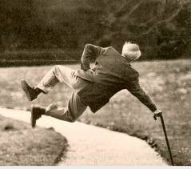
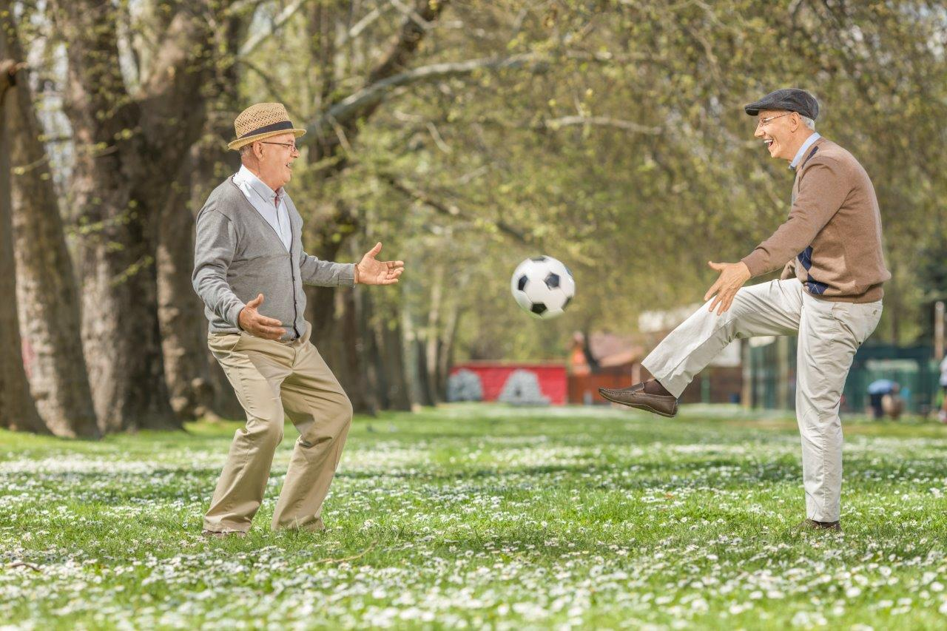
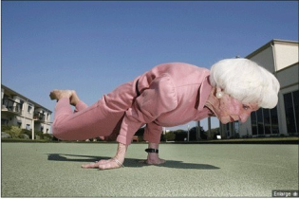
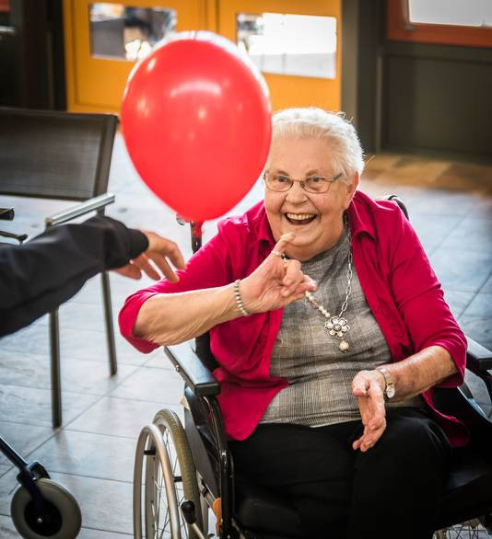
Grote variatie in “oudere” leeftijd?

Slide 5
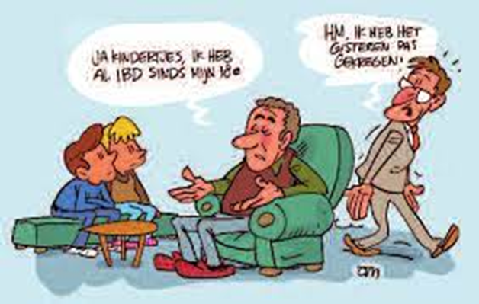
Incidentie
IBD komt voor op alle leeftijden, bij jong en oud
  Incidentie stijgt wereldwijd
Bij ziekte van Crohn 2 pieken in incidentie, grootste piek tussen 20-40 jaar
  Minder bij colitis ulcerosa.
  Maar ook toenemend aantal ouderen met IBD
  Meer ontstaan van IBD op oudere leeftijd
  Maar ook IBD patiënten die ouder worden

Slide 6
Verschilt IBD op jonge of oudere leeftijd?
Er zijn verschillen in ziekte uiting bij ouderen t.o.v. jongeren
Ziekte van Crohn
  Minder peri-anale fistels
  Vaker ontsteking in alleen in dikke darm
Colitis ulcerosa
  Vaker ontsteking linker kant dikke darm
    Minder in hele dikke darm en alleen endeldarm
  Vaker ziekenhuisopname bij eerste opvlamming
  Mogelijk ouderen met IBD minder heftig beloop..?

Slide 7
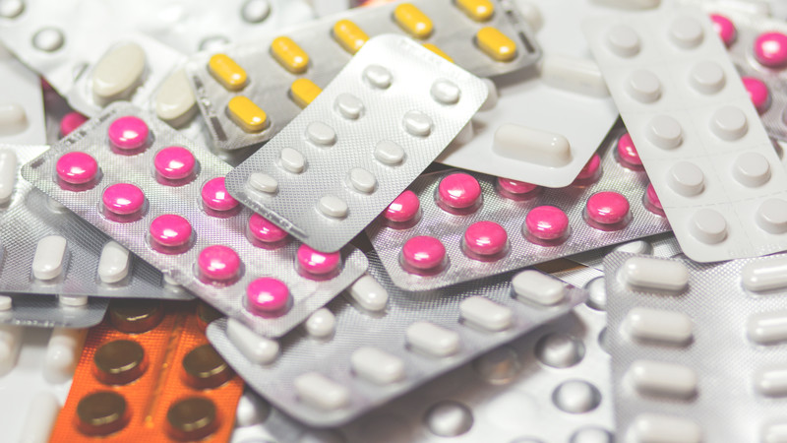
Ander belangrijk verschil!
Ouderen met IBD hebben vaker bijkomende aandoeningen (co-morbiditeit)
  Hart- en vaatziekten
  Longziekten (bijvoorbeeld COPD)
  Diabetes mellitus
  Kanker (doorgemaakt, of nog actueel)
  Vatbaarder voor infecties
  Medicatie gebruik, “polyfarmacie”
  Kans op bijwerkingen en complicaties groter

Slide 8
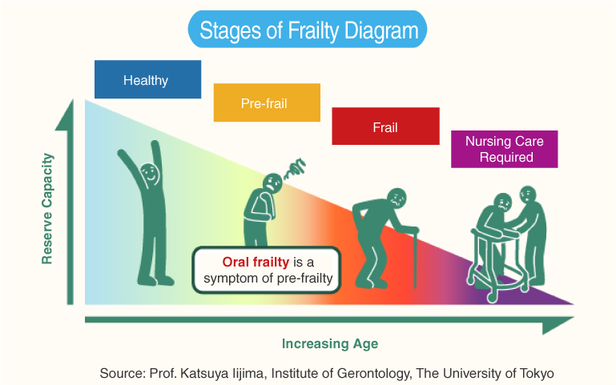
Maar….
Leeftijd minder belangrijk dan de bijkomende aandoeningen!!
Frailty = kwetsbaarheid (broosheid)

Slide 9
Behandeling
Andere behandeling bij jonge t.o.v. oudere IBD-patiënt?
  Globaal niet, maar….
Zijn alle medicijnen geschikt voor jong en oud?
  Onderzoeken veelal bij “jonge” patiënten gedaan
  Leeftijd vaak exclusie criterium
  Gegevens moeten komen uit dagelijkse praktijk studies
Werken medicijnen bij ouderen even goed (of slecht)?
Geven bepaalde medicijnen meer bijwerkingen op oudere leeftijd?
Wat zijn de behandeldoelen!?

Slide 10
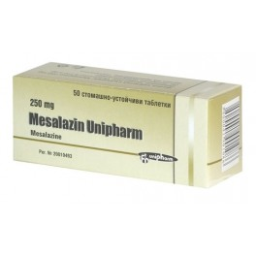
Specifieke medicijnen
Mesalazine (Pentasa®, Salofalk®, Mezavant®, Asacol® etc)
Veilig bij ouderen
In het algemeen weinig bijwerkingen
Nierfunctie controle

Slide 11
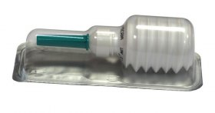
Specifieke medicijnen
Klysma’s en zetpillen
  Geen bezwaar bij ouderen
  Maar lastige toedieningsvorm..
  In de praktijk niet voor alle ouderen geschikt

Slide 12
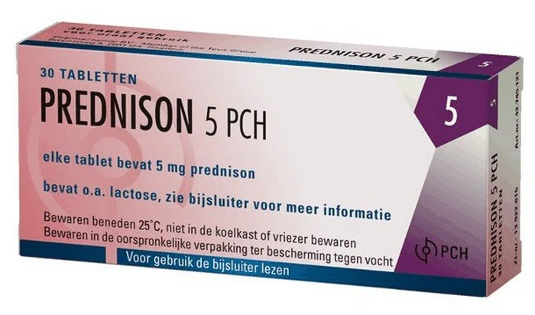
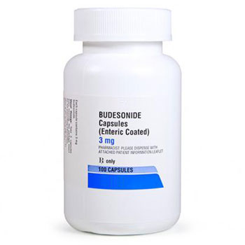
Specifieke medicijnen
Corticosteroiden (m.n. predniso(n)lon)
  Middel met belangrijke bijwerkingen, o.a. infecties
  Meer kans op infecties op oudere leeftijd
    Denk ook aan botontkalking en diabetes, kan verslechteren
  Bij grote voorkeur niet langdurig gebruiken
  Alternatief budesonide (entocort®, budenofalk®, cortiment®)
    Bij minder ernstige ziekte

Slide 13
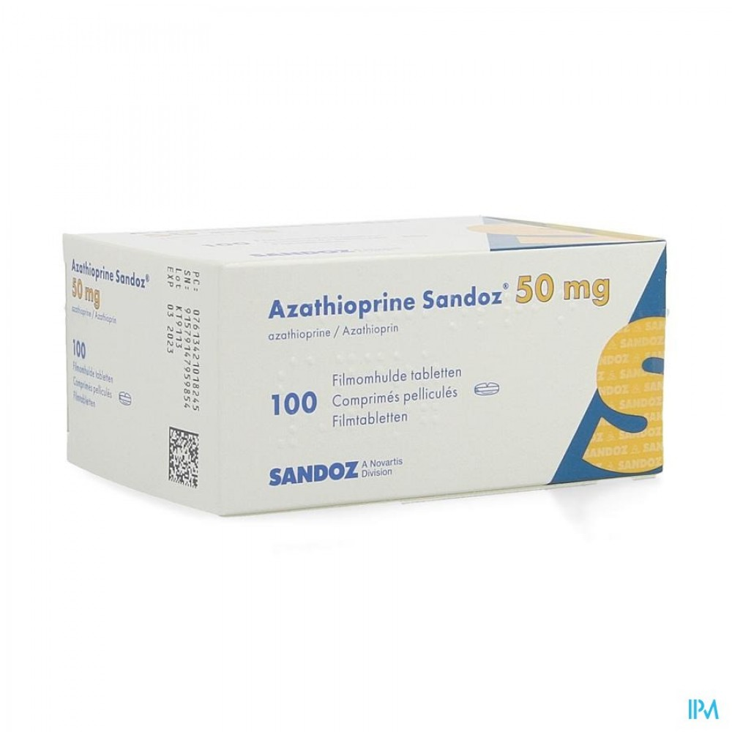
Specifieke medicijnen
Thiopurines (azathioprine, 6-mercaptopurine, tioguanine)
  Door veel IBD-patiënten gebruikt
  Voorzichtiger op oudere leeftijd
    Mogelijk hogere kans op infecties
    Iets meer bijwerkingen op lever, zelden alvleesklierontsteking
    Kans op huidkanker en lymfklierkanker is verhoogd
    Maar absolute risico blijft klein
      Afweging voors en tegens
      Niet slechts naar leeftijd kijken

Slide 14
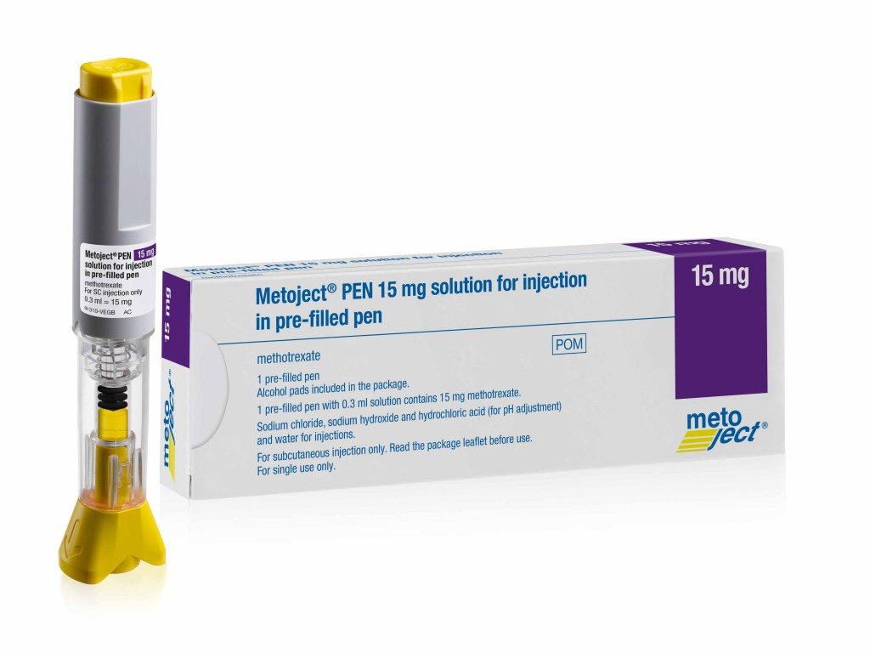
Specifieke medicijnen
Methotrexaat
  Weinig gegevens over in IBD, ook niet bij ouderen
    Heel veel ervaring in reuma
  Lijkt aantrekkelijk in ouderen
  Eventueel in combinatie therapie te gebruiken

Slide 15
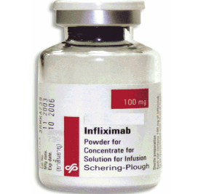
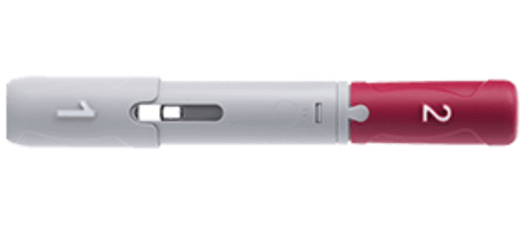
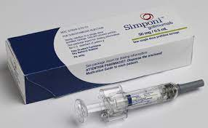
Specifieke medicijnen
TNFalfa remmers (infliximab, adalimumab, golimumab)
  Geen verschil in effectiviteit tussen oudere en jongere patiënten
  Meer infecties??
    In combinatie behandeling met thiopurines waarschijnlijk wel
      Ouderen staken deze behandeling ook eerder
    Overall geen hard bewijs voor meer bijwerkingen/ complicaties op oudere leeftijd
    Ernst van de ziekte en fitheid patiënt doorslaggevend!!

Slide 16
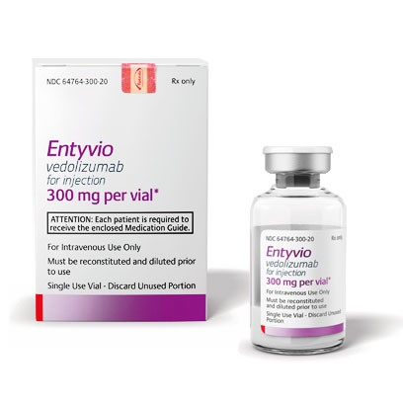
Specifieke medicijnen
Vedolizumab (Entyvio®)
  Meest darm specifieke medicijn
  Overall weinig bijwerkingen, meestal mild
    Geen leeftijd effect in bijwerkingen (weinig gegevens overigens)
  Op theoretische gronden mogelijk meest veilige medicijn in ouderen
    Geen onderzoeken die dit bevestigen
  Voordeel: niet gegeven in combinatie behandeling
  Studie in 2020 uit Nederland:
    Bijkomende aandoeningen geassocieerd met ziekenhuisopnames, niet leeftijd!

Slide 17
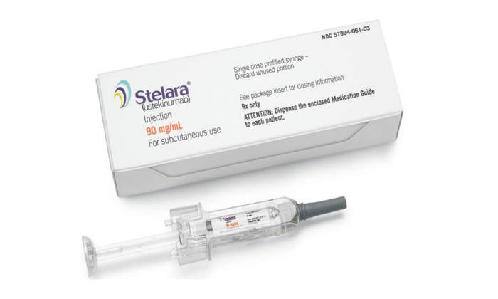
Specifieke medicijnen
Ustekinumab (Stelara®)
  Vrij specifieke remmer van ontsteking bij IBD
  Net als TNFalfa remmers gegeven bij meerdere aandoeningen
    Bijvoorbeeld psoriasis, artritis psoriatica
  Overall weinig/ milde bijwerkingen
  In theorie te beschouwen als veilig(er) middel bij ouderen
    Vooralsnog niet aangetoond in onderzoeken (geen specifieke gegevens bij ouderen)

Slide 18
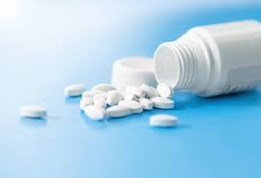
Specifieke medicatie
JAK-remmers (tofacitinib, filgotinib, upadacitinib)
  In tabletvorm, “small molecules”
  Brede indicatie, o.a. reuma, artritis psoriatica, spondylartropathie
  Gordelroos (herpes zoster) als bijwerking
  In reuma studies:
    Meer trombose en hart en vaat complicaties
    Advies: voorzichtig bij leeftijd > 65 jaar en/ of risicofactoren

Slide 19
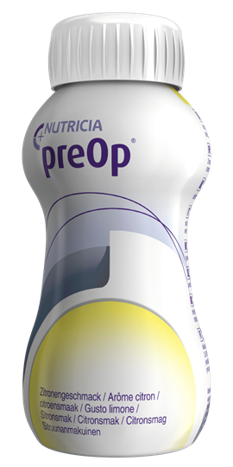
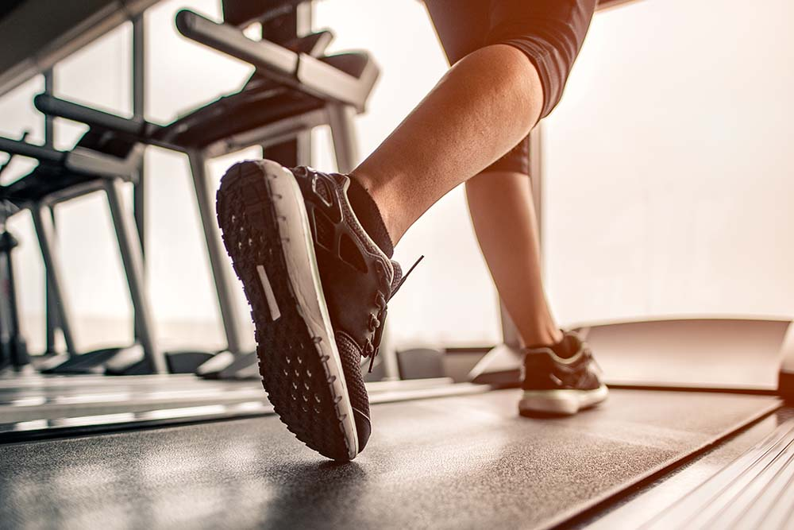
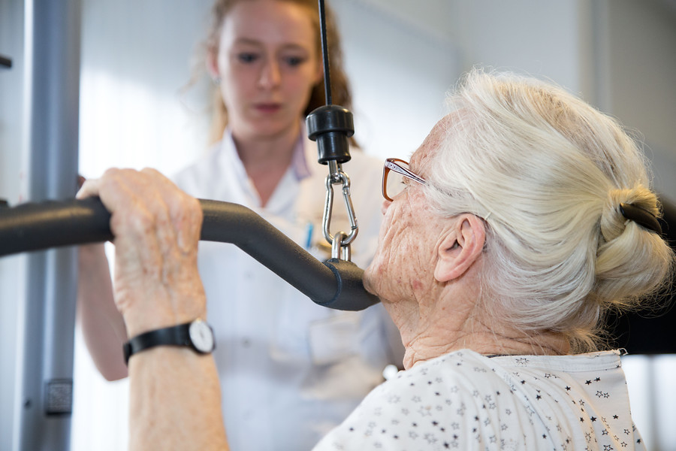
Chirurgie
Meer complicaties in ouderen
  Leeftijd speelt een rol
  Infectie, trombose, bloedingen, hart en nieren, neurologisch
  Hogere 30 dagen mortaliteit
Belangrijke bijdrage door bijkomende aandoeningen!
Optimalisatie van conditie en voedingstoestand!!

Slide 20
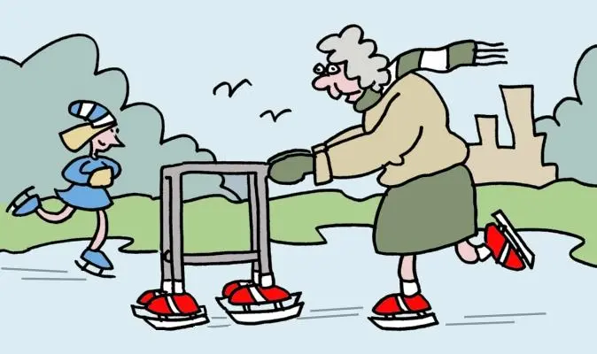
Begeleiding in de dagelijkse praktijk
Diagnose IBD
  Aard en ernst van de ziekte
  Voorspellers/ prognose voor de toekomst
  Behandeldoelen
  Behandeling afstemmen
Oudere IBD-patient
  Multidisciplinair team
  Aandacht voor bijkomende aandoeningen
  Kwetsbaarheid
  Mobiliteit
  Voeding

